Slide 1
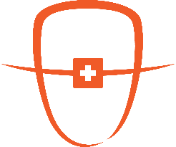
교정 진단
백만석 원장
닥터만 교정연구회

Slide 2
환자의 개요
이름/성별 : 신하준 / 남자
생년월일/나이 : 2016.01.01/ 7Y
주소(C.C) :
검진시 반대교합 보여 설명드리고 교정 진단
………
PMHx : N-S
PDH : N-S
Notes:
2

Slide 3
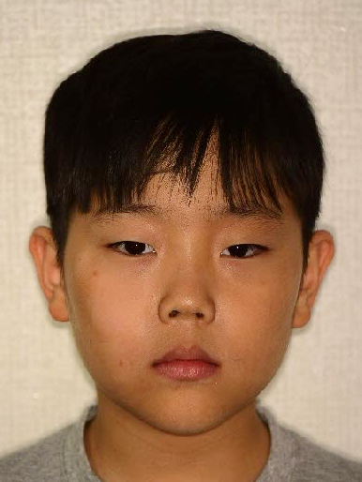
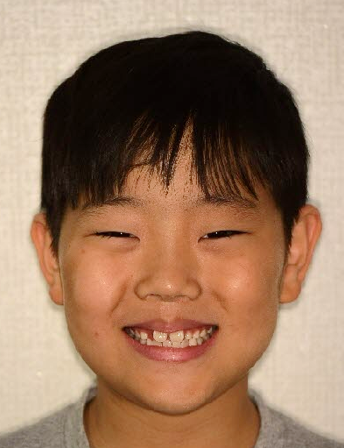
치료전 구외사진
Crop: 가로x세로 3:4 비율 얼굴이 크게 나오도록
정면
정면 스마일(상악 치아 보이도록)
Notes:
3

Slide 4
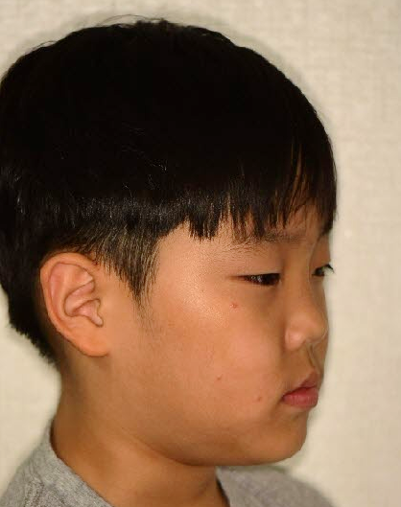
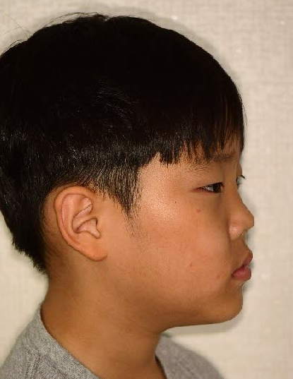
치료전 구외사진
Crop: 가로x세로 3:4 비율
45도 측면
90도 측면
Notes:
4

Slide 5
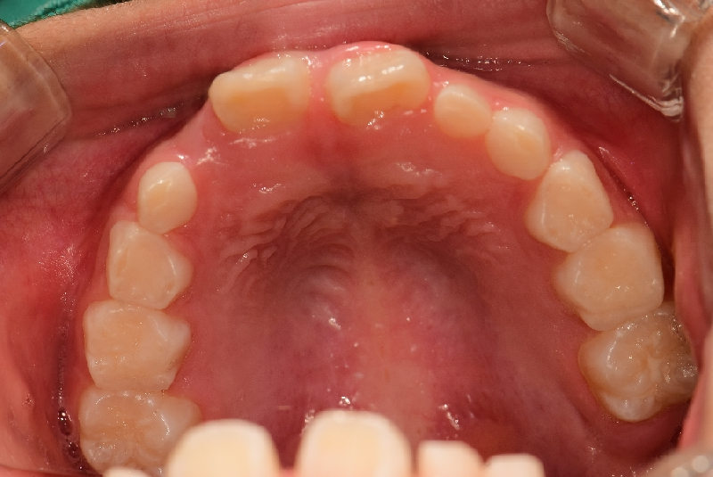
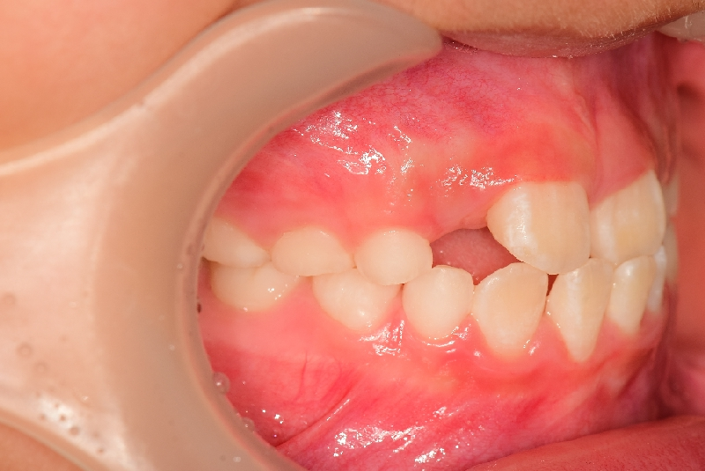
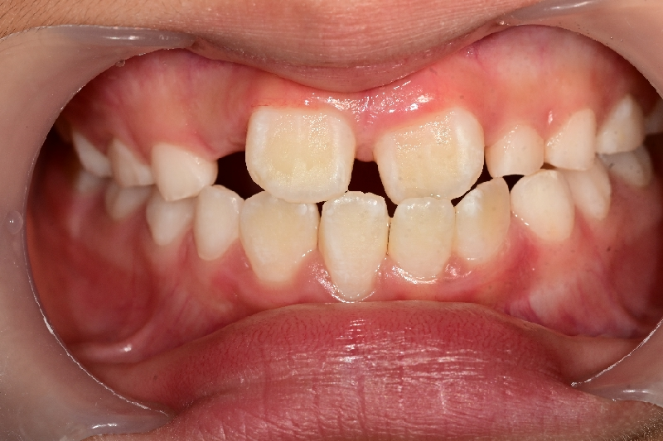
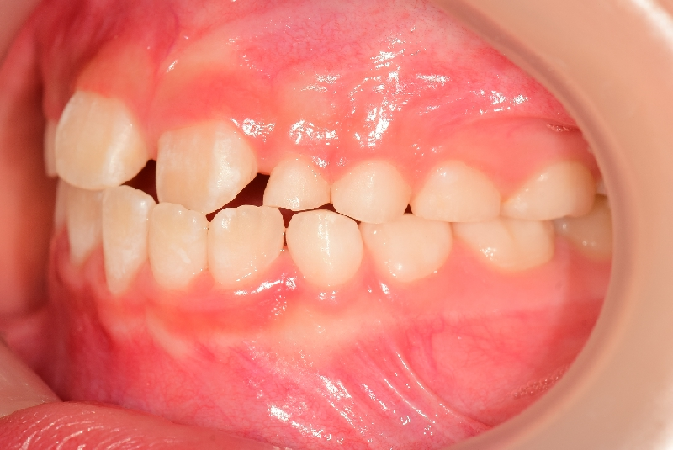
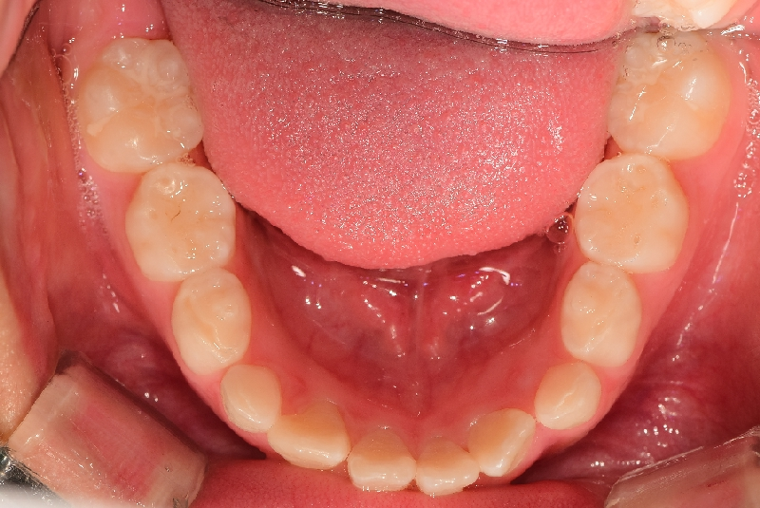
Crop: 가로x세로 4:3 비율
Dental midline(DML)을 꼭 표시해 주세요
Red: 얼굴정중선
Yellow: 상,하악 치아정중선
치료 전 구내사진

Slide 6
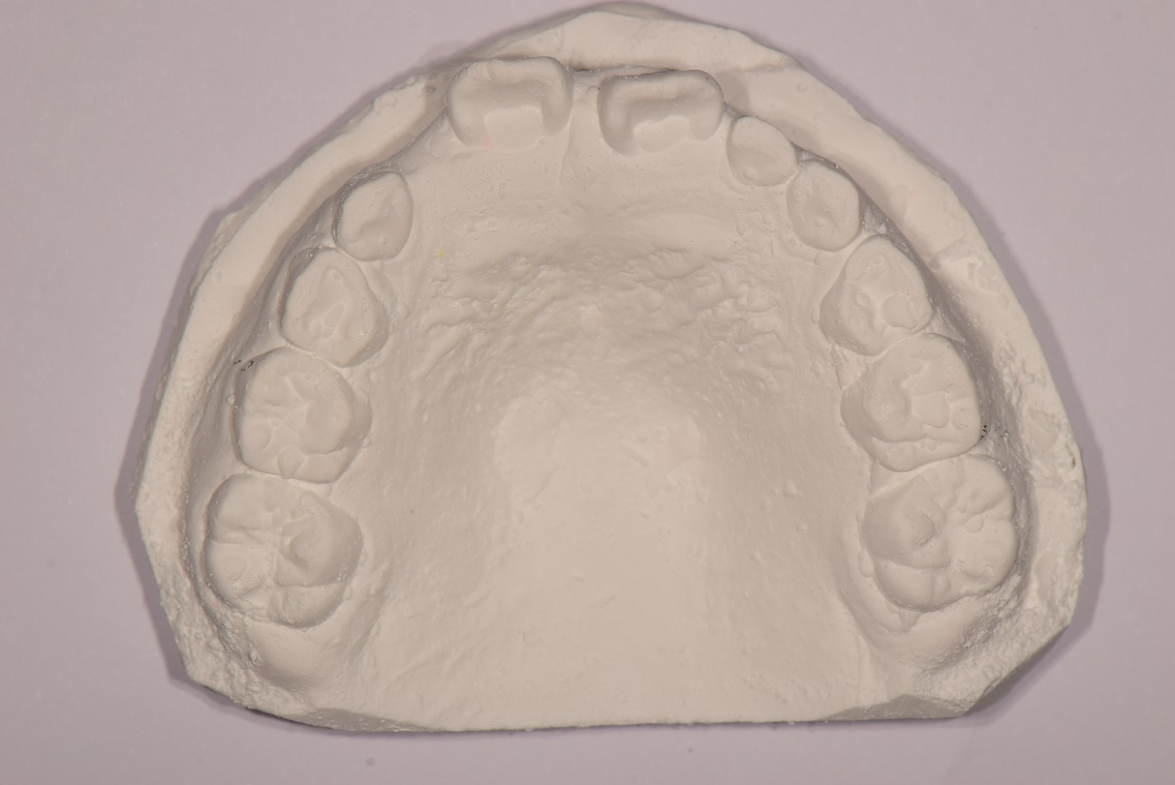
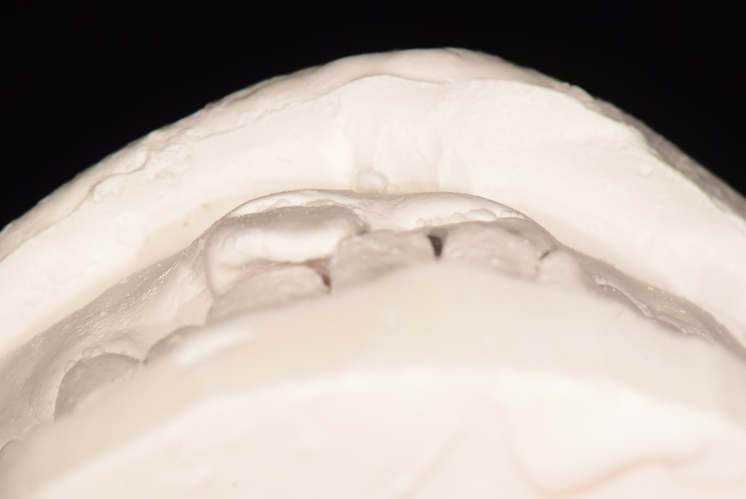
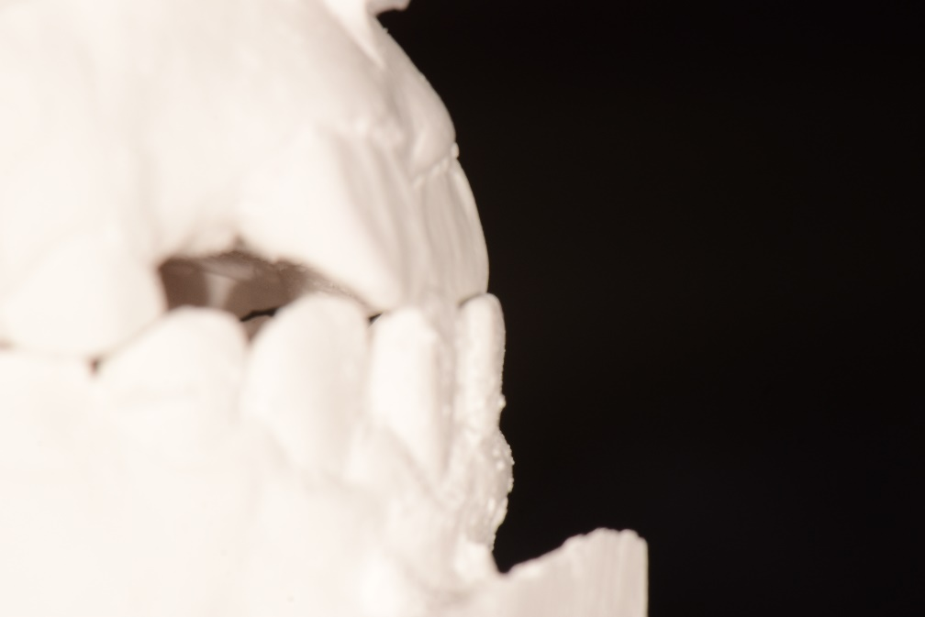
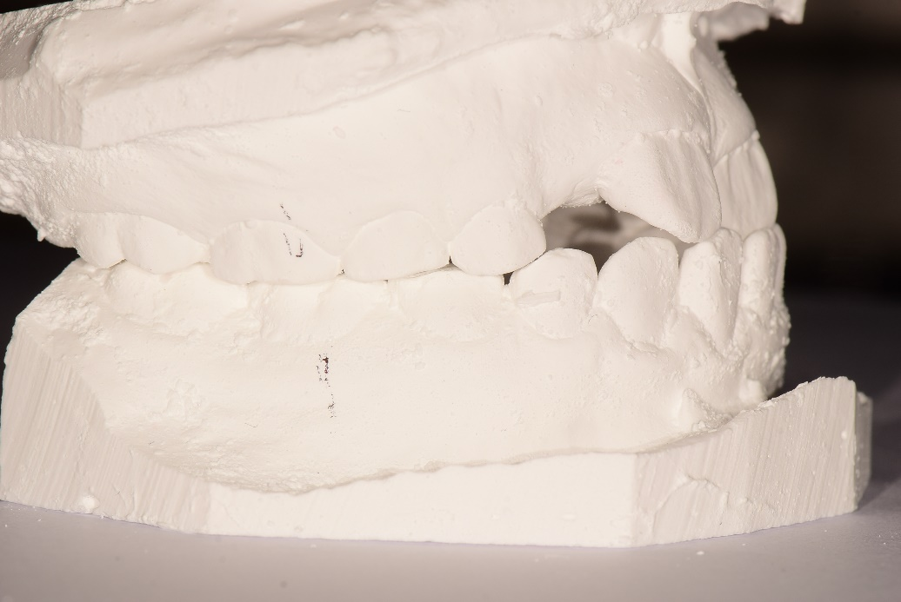
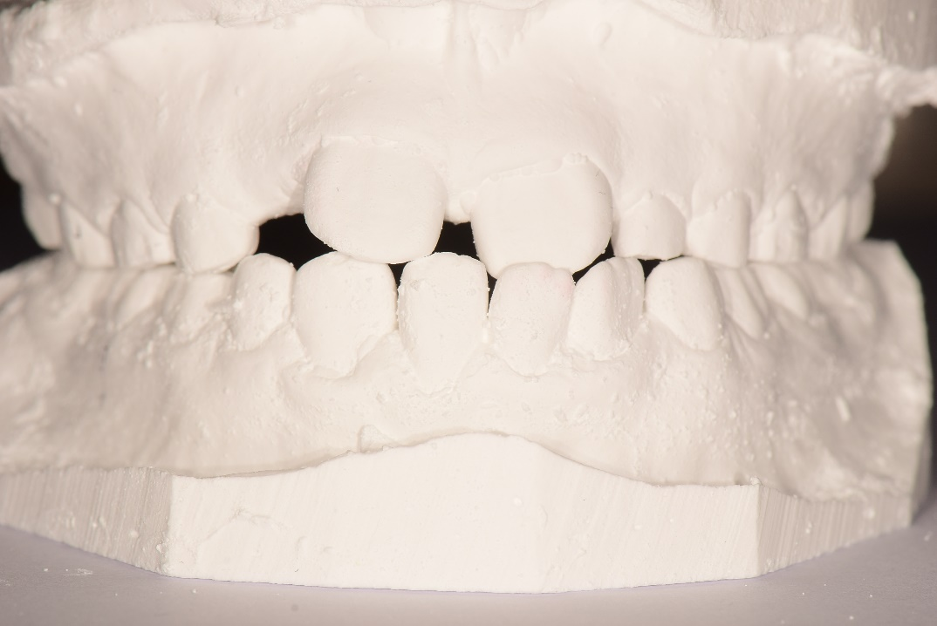
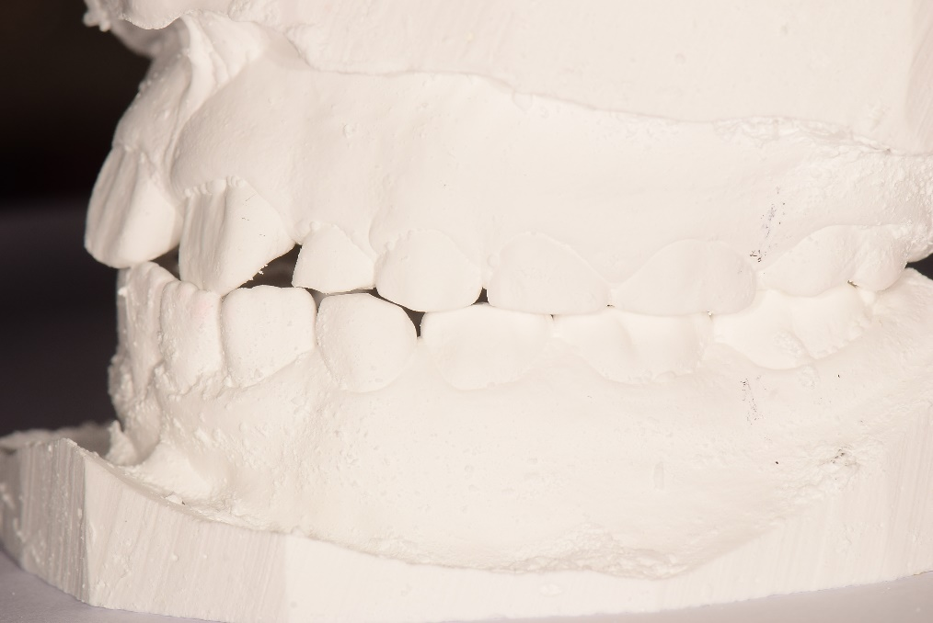
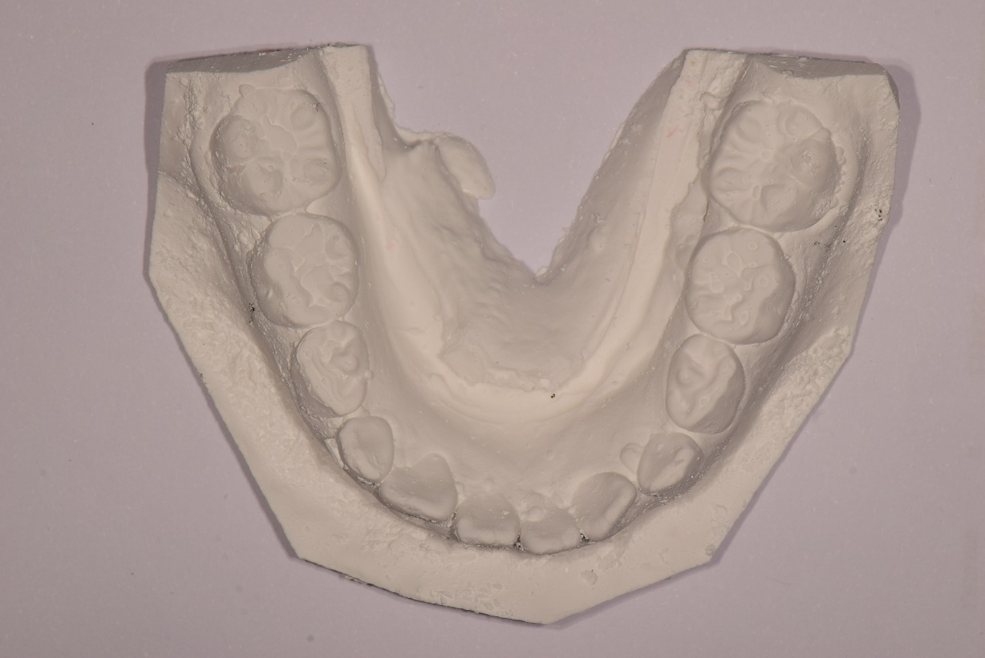
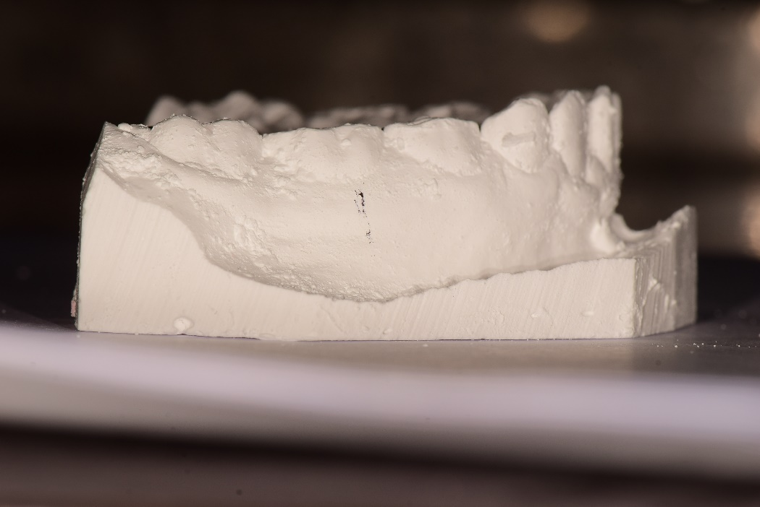
OB/OJ
OB/OJ
-CO bite 상태로 촬영
-측면 촬영시 molar key를 명확히 알수 있어야함.
-교합이 불안정시 손으로 잡고 정면/측면 촬영
-측면촬영시 촬영각도
-악궁에 수직으로 촬영이 되어야 구치부 교합관계를 정확히 알수있음
Curve of Spee

Slide 7
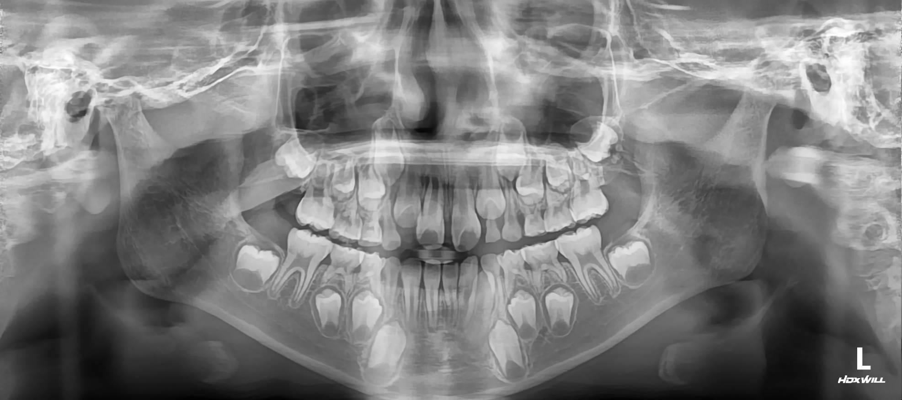
치료전 Panorama
Notes:
7

Slide 8
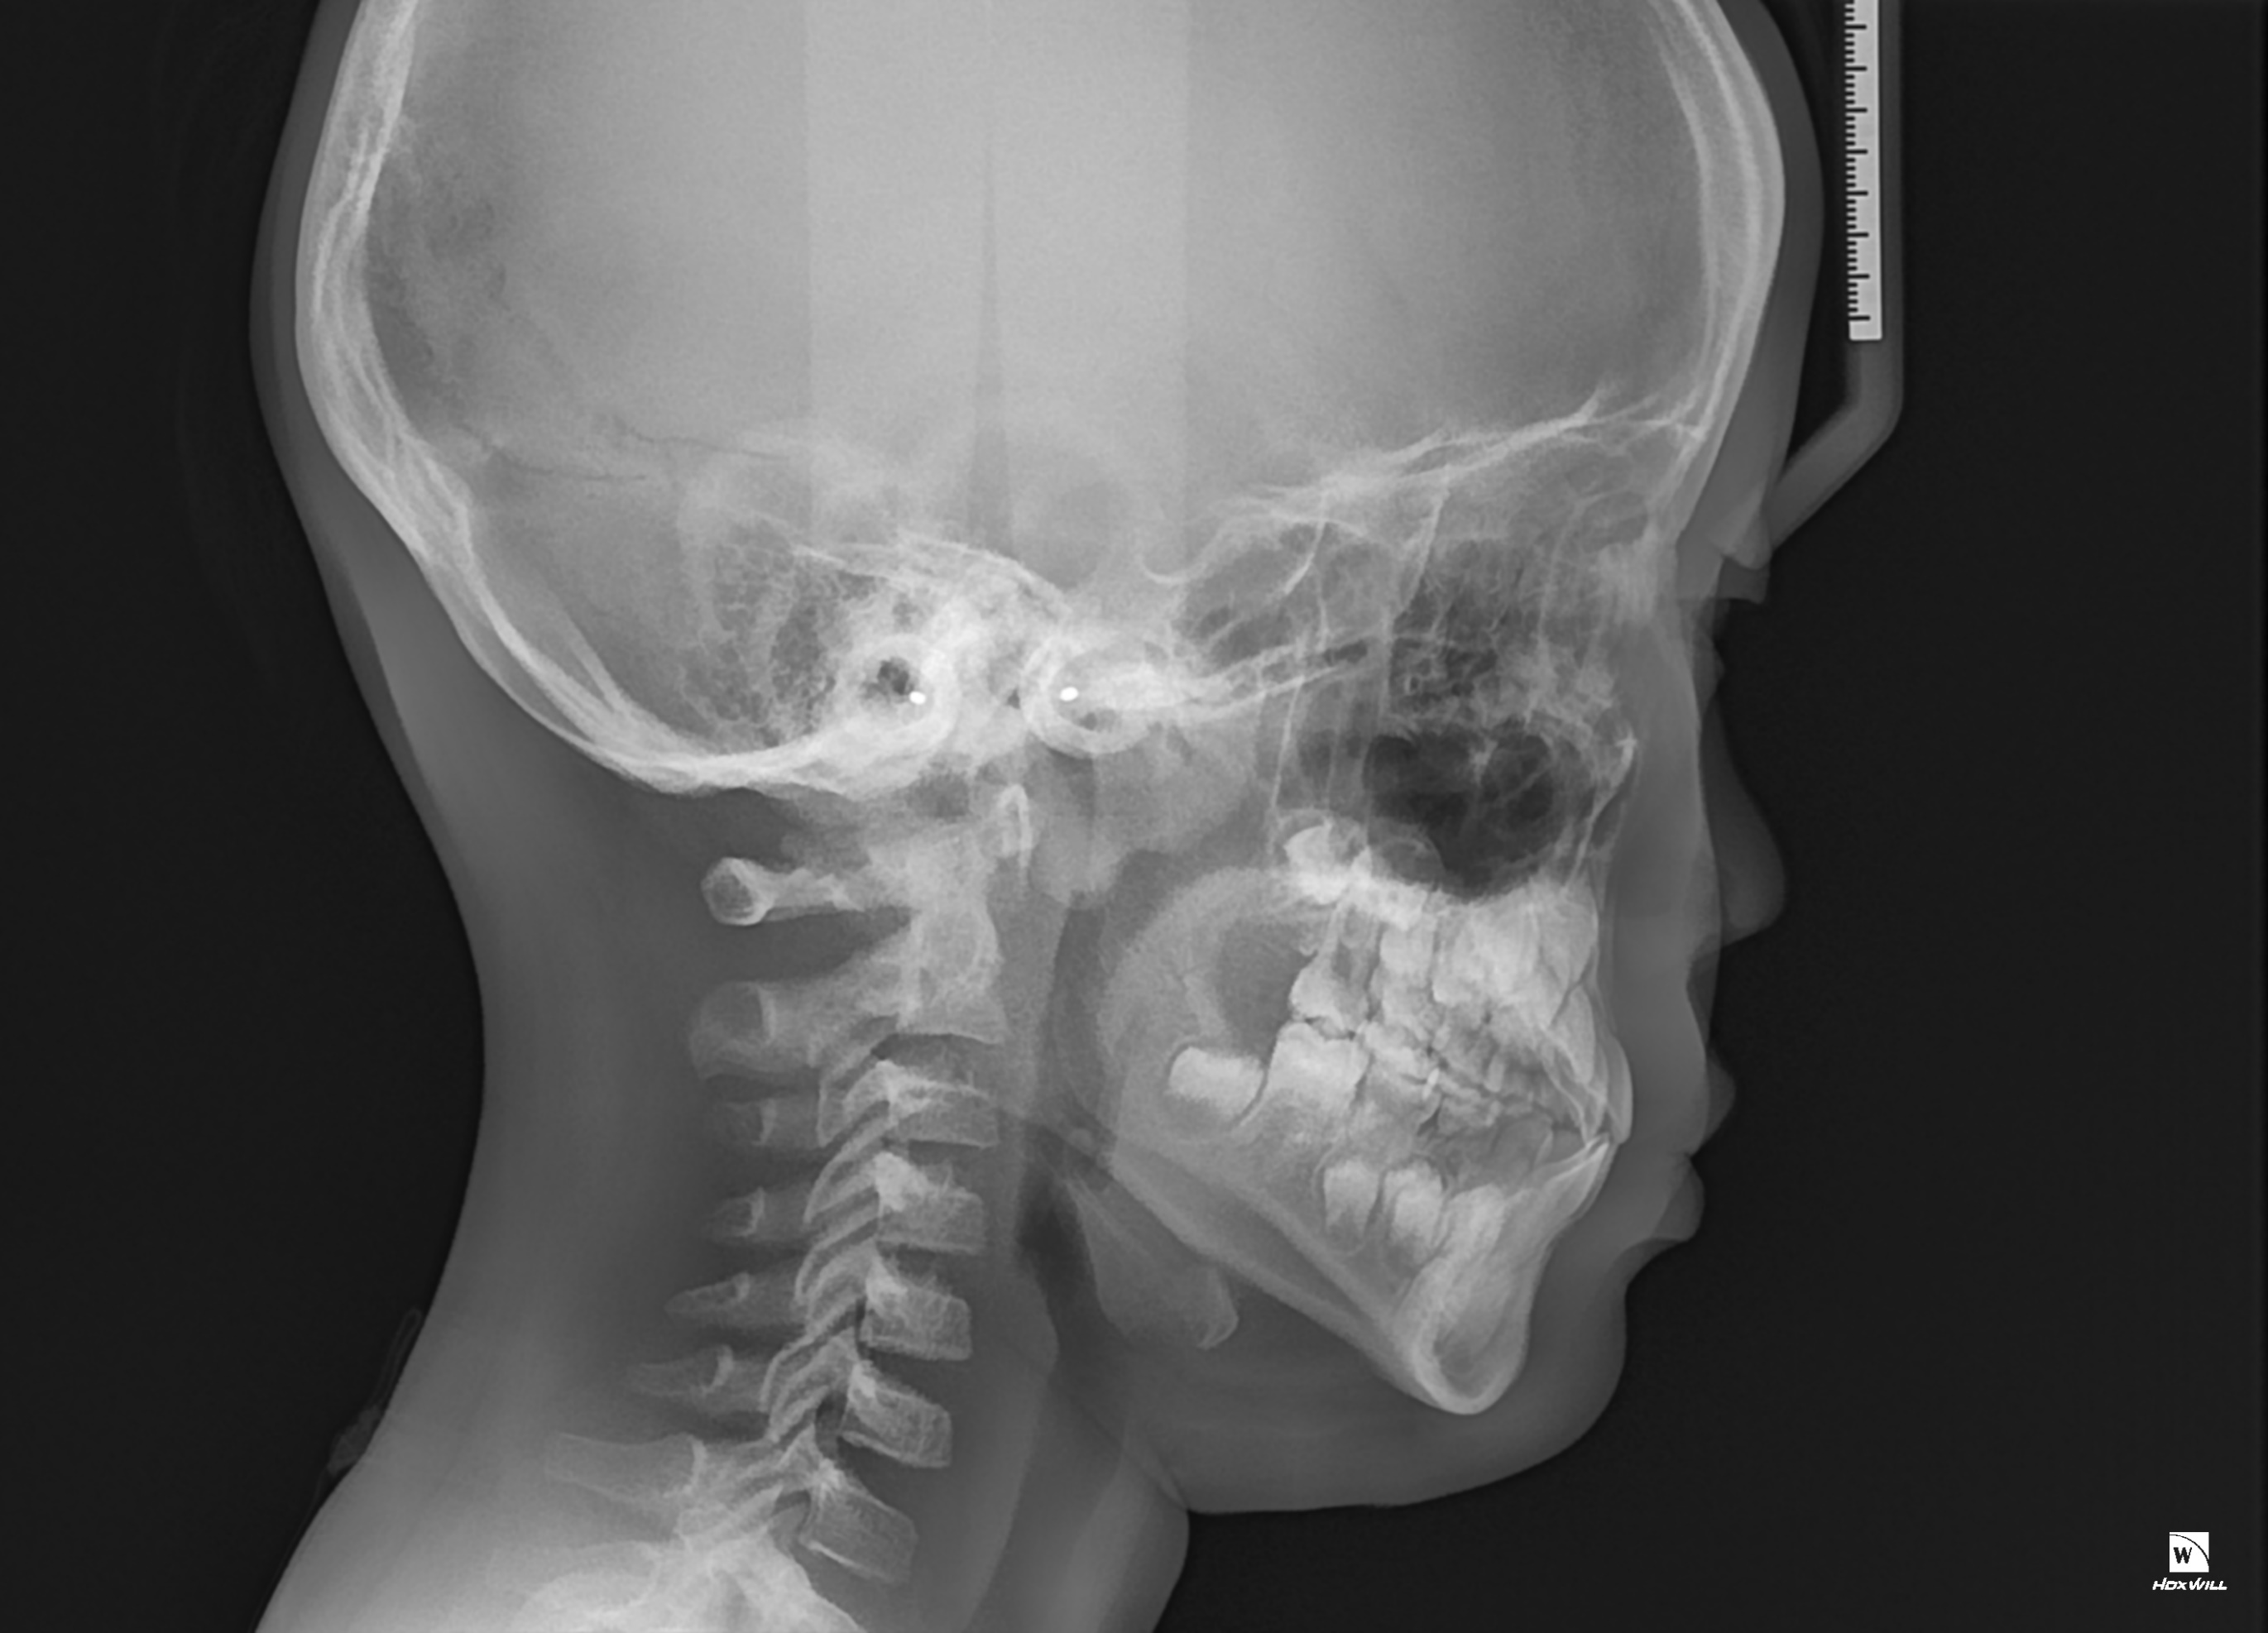
치료전 Ceph
FH line 평행하게
(어려우면 palatal plane)
Notes:
8

Slide 9
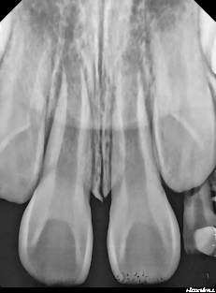
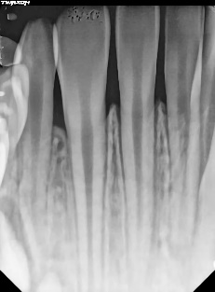
치료전 Periapical view
Notes:
9

Slide 10
Analysis
본 ppt 에 기재된 것은 제 세미나 수강생이 사용하는 예시입니다.
원장님께서 사용하시는 것을 넣으시면 됩니다.
작성이 어려우시면 작성된 챠트가 잘 보이게 사진을 찍어서 첨부하셔도 됩니다.

Slide 11
Ceph analysis (will-ceph)

Slide 12
Problem list
Skeletal problem
Skeletal Class I(?)
Dental problem
Class I molar & canine key on both sides
Cross-bite on
OB/OJ=1.5/0
DML
Mn supernumerary tooth
Crowding (Mx: 0, Mn: 0,5)
Spacing on (Mx: -3.0, Mn:9.0)
Sum of incisors = 4 : 2.8
Soft-tissue problem
Upper & lower lip protrusion
# Skeletal,
Dental,
soft tissue
순으로 문제점을
나열합니다
 | 1 B
 | 1 2 C
 | (0)
 | (2.0)

Slide 13
Diagnosis
Skeletal Class I with ant crossbite
with Mn supernumerary tooth
Notes:
13

Slide 14
Treatment Plan
Notes:
14

Slide 15
Tx. Plan
하악 과잉치 발치, DBS
Ext of #32(과잉치)
+ F-DBS(or 2X4 bonding)
+ Alignment and 반대교합 해소
#32 맹출하면 bonding
Re alignment
Finish & debond
영구치 맹출 완료 후 필요시 2차 교정
치료기간:6개월~1년

Slide 16
Question
원장님 안녕하세요. 편측으로만 반대 교합이 있고 30번대 전치부에 치아가 하나 더 있는 환자입니다.
이런 환자에서 CR 세팔로를 찍는것이 좀 애매해서 일단 CO 상태 세팔로만 촬영했는데요. A point 정확한 마킹이 어려워서 약간 Class III 경향이 있는 것 같지만 심하지 않고 30번대 치아가 하나 더 있어서 하악 전치부가 flaring 경향이 생기면서 반대교합이 생긴 것이 아닌가 생각해 보았습니다.
그래서 치료 계획을 치아 하나 발치하고 DBS 하는 것으로 세웠는데 진단 분석과 치료 계획이 적절한지, 발치하고 치료하는 것이 맞다면 발치 치아가 맞는지 조언 부탁 드립니다.
30번대 과잉치로 보이는 치아와 미맹출된 치아는 치근 부분에서 융합된 치아는 아닌 것이겠죠?(치근단이나 CT 등을 추가로 촬영해야 할까요?)
돌출의 정도가 추후 발치 교정 가능성도 있을까요?

Slide 17
Trouble shooting

Slide 18
Trouble shooting
Ceph 사진을 보면 ear rod 가 많이 어긋나 있습니다. 즉, 고개가 돌아간 채 촬영이 된것 입니다. 그래서 정확한 정보를 얻는데 에는 한계가 있을 수 있습니다.
전치부 반대교합시 CR 상태로 엑스레이를 찍는 것과는 별개로 체어상에서 CR, CO 를 확인하고, CR/CO discrepancy를 기재해 두어야 합니다.
주어진 ceph 으로 봤을 때는 골격적인 문제라기 보다는 #21 치아의 linguoversion 이 반대교합의 원인으로 보입니다. 이를 해결하는 방법으로는 push-spring 가철성 장치나 2x4 bonding 을 통한 배열이 있을 수 있습니다. 편한것으로 하시면 됩니다.
하악 과잉치는 CT 를 촬영해서 판단해야 할 것으로 생각됩니다. 맹출된 치아와 매복된 치아중에 비정상적인 치아를 발치하는것이 좋기때문에 확인을 해야할것입니다. 만약, 매복된 치아가 맹출이 되고 있다면 맹출된 이후에 발치를 하는것도 좋은 방법이 되지 않을까 생각됩니다. 맹출되어있는 #32를 발치했는데, 매복된 치아가 맹출되었을 때 기형치라면 난감할 수 있기 때문입니다.
돌출에 대한 문제는 별로 없어 보이나 지금은 정확히 알 수 없으므로, 차후에 체크해보아야 합니다.

